Slide 1
Алгоритм шифрования AES

Slide 2
История проведения конкурса AES
В 1997 году правительство США объявило на базе института стандартизации NIST (the National Institute of Standards and Technology) открытый конкурс на новый стандарт блочного шифра США. Победитель конкурса получал статус нового стандарта шифрования AES (Advanced Encryption Standard) и рекомендовался к повсеместному использованию на территории США.

Slide 3
AES – аббревиатура от Advanced Encryption Standard (перевод с англ. усовершенствованный стандарт шифрования).
Победителем конкурса стали бельгийцы Йоан Дамен и Винсент Реймен с алгоритмом RIJNDAEL (читается Рейн-дал от первых букв авторов). Стандарт начал действовать с 2002 г
AES – не шифр Фейстеля, базируется на принципах новой сети подстановок-перестановок.
Имеет новую архитектуру SQUARE (КВАДРАТ), для которой характерно:
представление шифруемого блока в виде двумерного байтового массива;
шифрование за один раунд всего блока данных (байт-ориентированная структура);
выполнение криптографических преобразований, как над отдельными байтами
массива, так и над его строками и столбцами.
Это обеспечивает диффузию данных одновременно в двух направлениях - по строкам
и по столбцам.

Slide 4
Требования, которые предъявлялись к новому стандарту:
криптоалгоритм должен быть открыто опубликован;
криптоалгоритм должен быть симметричным блочным шифром, поддерживающим 128-, 192- и 256-битные ключи.
криптоалгоритм должен быть предназначен как для аппаратной, так и для программной реализации;
криптоалгоритм должен быть доступен для открытого использования в любых продуктах, а значит, не может быть запатентован, в противном случае патентные права должны быть аннулированы;
криптоалгоритм подвергается изучению по следующим параметрам: стойкости, стоимости, гибкости, реализуемости в smart-картах.

Slide 5
Основные особенности Rijndael
Основные особенности Rijndael:
новая архитектура «Квадрат», обеспечивающая быстрое рассеивание и перемешивание информации, при этом за один раунд преобразованию подвергается весь входной блок;
байт ориентированная структура, удобная для реализации на 8-разрядных МК;
все раундовые преобразования представляют собой операции в конечных полях, допускающие эффективную аппаратную и программную реализацию на различных платформах.

Slide 6
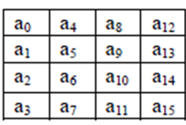
При размере блока, равном 128 битам, этот 16-байтовыймассив имеет 4 строки и 4 столбца (каждая строка и каждый
столбец в этом случае могут рассматриваться как 32- разрядные слова)

Slide 7
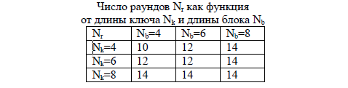
Число раундов Nr в алгоритме Rijndael зависит
от значений Nb – длина блока и Nk – длина ключа.

Slide 8
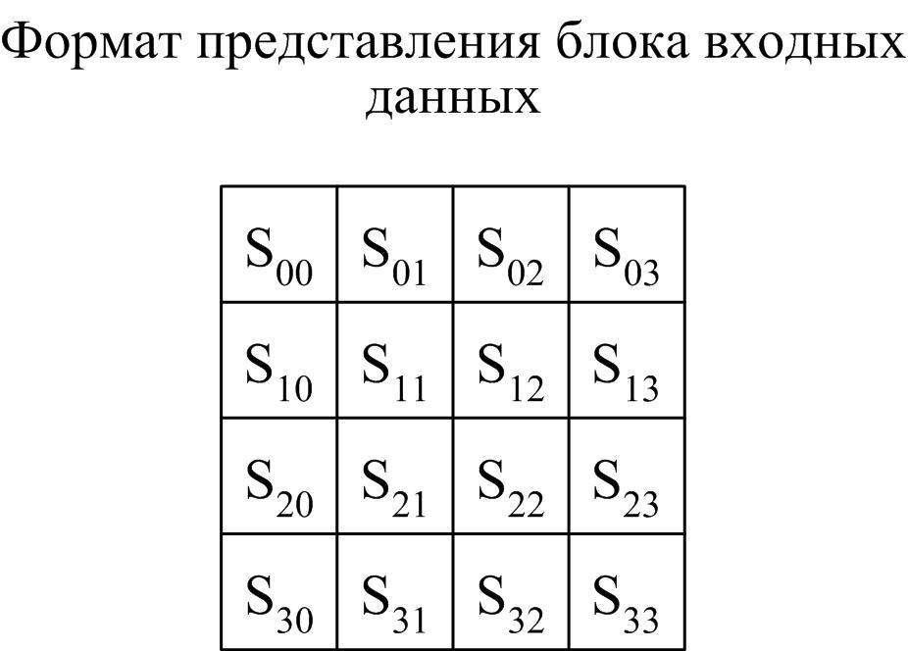

Slide 9
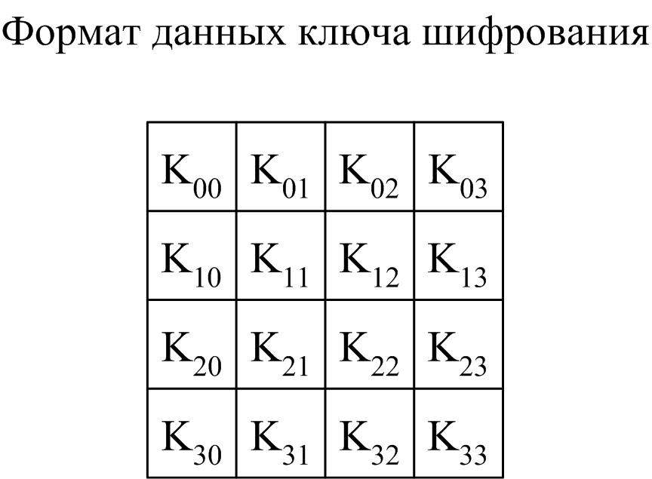

Slide 10
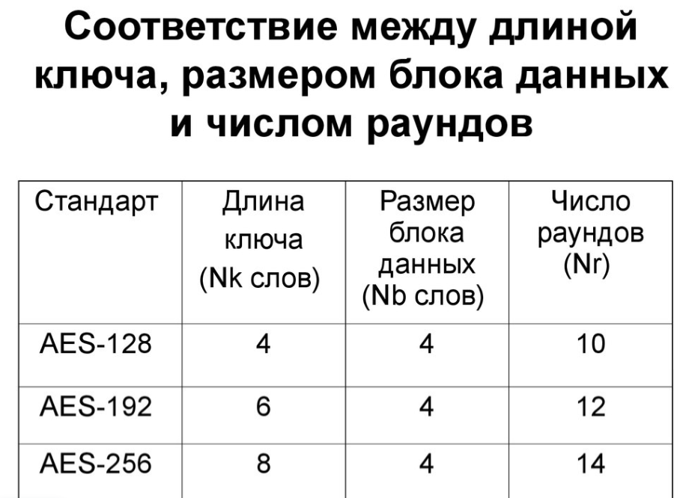

Slide 11
Раундовое преобразование
Раунд состоит из четырех различных преобразований:
замена байтов SubBytes() – побайтовой подстановки в S-блоках с фиксированной таблицей замен размерностью 8x256;
сдвига строк ShiftRows() – побайтового сдвига строк массива State на различное количество байт;
перемешивание столбцов MixColumns() – умножение столбцов состояния, рассматриваемых как многочлены над GF(2⁸), на многочлен третьей степени g(x) по модулю x⁴+1;
сложение с раундовым ключом AddRoundKey() – поразрядного XOR с текущим фрагментом развернутого ключа.

Slide 12
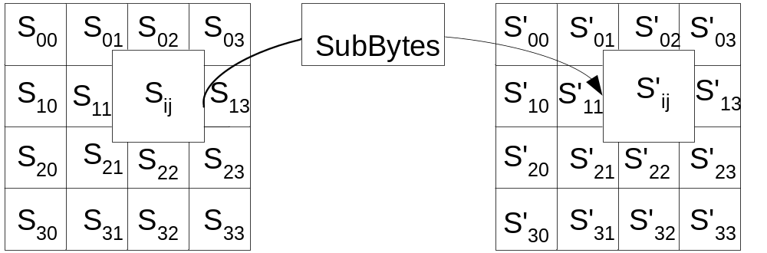
Применение преобразования SubBytes()

Slide 13
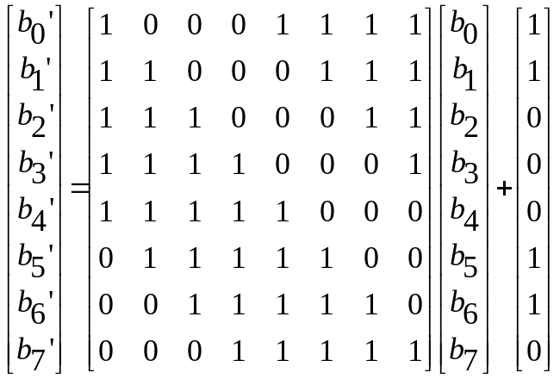
Преобразование SubBytes()
Представляет собой нелинейную замену байтов, выполняемую независимо с каждым байтом состояния. Таблицы замены S-блока являются инвертируемыми и построены из композиции следующих двух преобразования входного байта:
получение обратного элемента относительно умножения в поле GF(2⁸), нулевой элемент {00} переходит сам в себя;
применение преобразования над GF(2), определенного следующим образом:
Суть преобразования может быть описана уравнением
b_{i}’=b_{i} ⊕ b_{(i+4)mod8}⊕b_{(i+5)mod8} ⊕ b_{(i+6)mod8} ⊕ b_{(i+7)mod8} ⊕ c_{i},
где c₀=c₁=c₅=c₆=1, c₂=c₃=c₄=c₇=0, b_{i} и b_{i}’-соответственно исходное и преобразованное значение i-го бита, i меняется от 0 до 7.

Slide 14
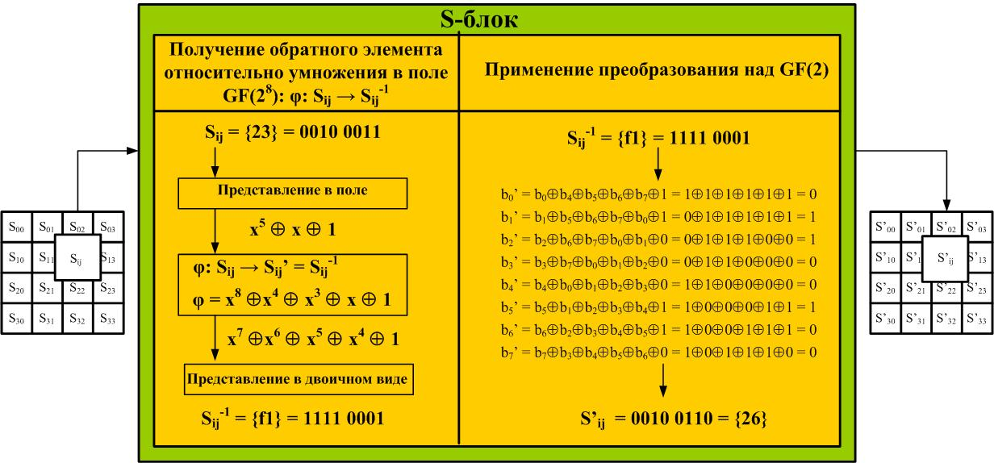
Преобразование SubBytes()

Slide 15
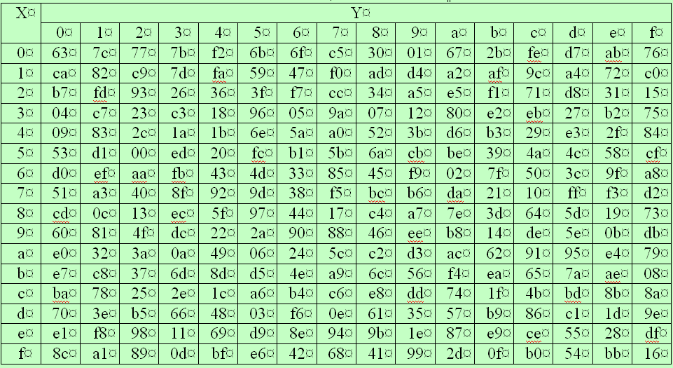
Таблица замен S-блока
Логика работы S-блока при преобразовании байта {xy} отражена в таблице. Например, результат {26} преобразования байта {23} находится на пересечении 3-й строки и 4-го столбца.

Slide 16
Таблица замен S-блока
Логика работы S-блока при преобразовании байта {xy} отражена в таблице. Например, результат {26} преобразования байта {23} находится на пересечении 3-й строки и 4-го столбца.

Slide 17
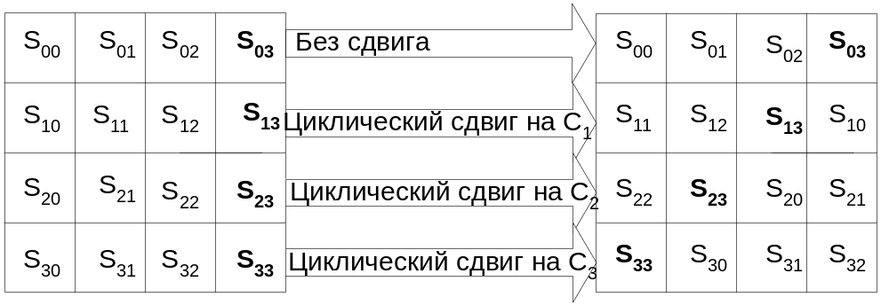
Преобразование сдвига строк (ShiftRows)
Преобразование сдвига строк (ShiftRows) заключается в циклическом сдвиге влево последних 3 строк State на различное число байтов. Первая строка остается неизменной. Во второй производится циклический сдвиг на 1 байт влево, в третьей ― сдвиг на 2 байта, в четвертой ― на 3. Преобразование схематично представлено на рисунке

Slide 18
Величина сдвига для разной длины блоков
N_{b} | C₁ | C₂ | C₃
4 | 1 | 2 | 3
6 | 1 | 2 | 3
8 | 1 | 3 | 4
В стандарте AES, где определен единственный размер блока, равный 128 битам, С₁ = 1, С₂ = 2, С₃ = 3.

Slide 19
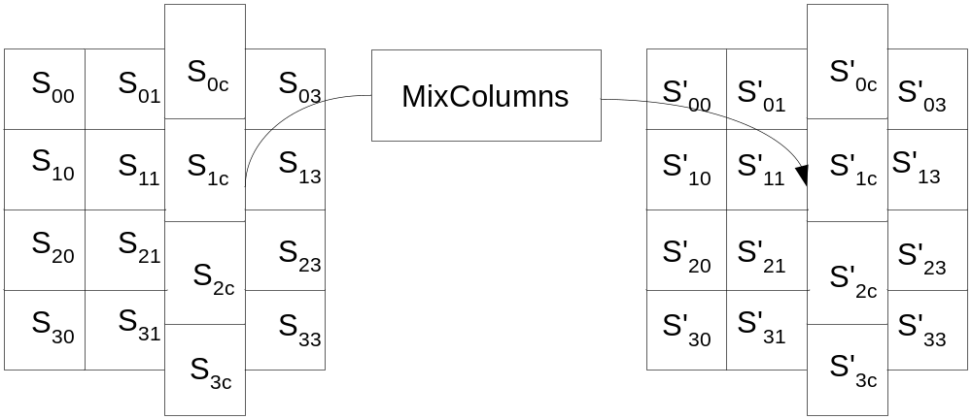
Преобразование перемешивания столбцов (MixColumns)

Slide 20
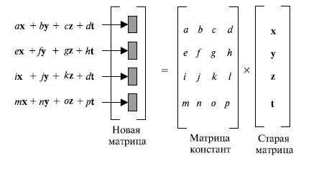
Преобразование перемешивания столбцов (MixColumns)
Операция перемешивания столбцов действует независимо на каждом столбце состояния
Преобразование перемешивания столбцов (MixColumns) это такое преобразование, при котором столбцы состояния рассматриваются как многочлены и умножаются по модулю х⁴+1 на многочлен g(x), выглядящий следующим образом: g(x)={03}x³+{01}x²+{01}x+{02}
Преобразование смешивания изменяет содержание каждого байта, преобразовывая четыре байта одновременно и объединяя их, чтобы получить четыре новых байта. Чтобы гарантировать, что каждый новый байт будет отличаться от другого (даже если все четыре байта те же самые), процесс сначала умножает каждый байт на различный набор констант и затем смешивает их. Смешивание может быть обеспечено матричным умножением, когда мы умножаем квадратную матрицу на матрицу-столбец, результат — новая матрица-столбец. После того как матрица умножена на значения строки в матрице констант, каждый элемент в новой матрице зависит от всех четырех элементов старой матрицы.

Slide 21
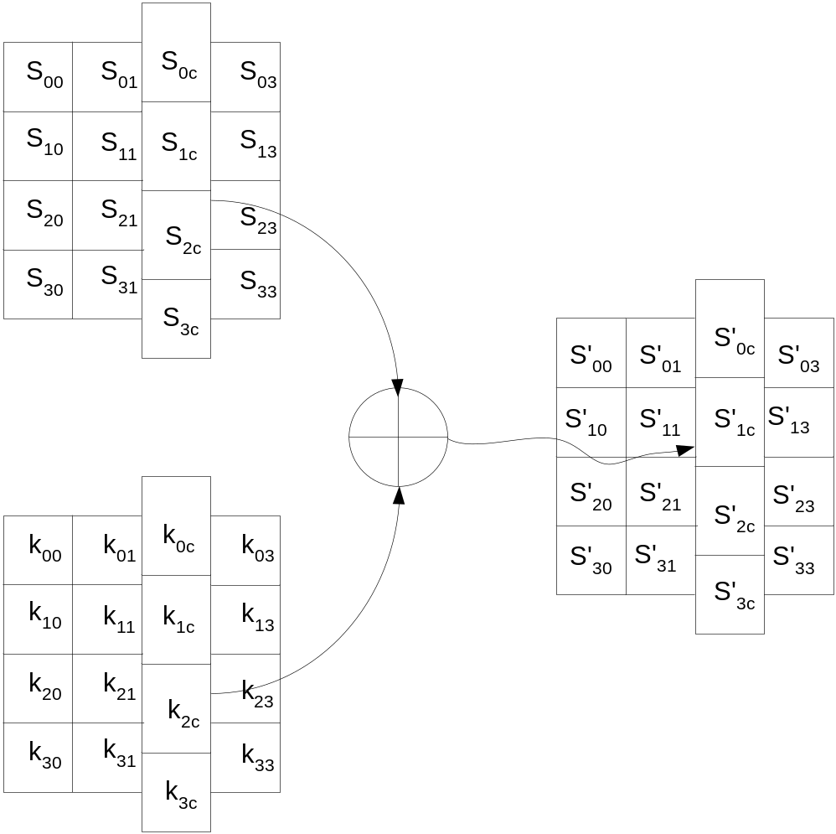
Добавление раундового ключа (AddRoundKey)

Slide 22
Алгоритм выработки ключей
Раундовые ключи получаются из ключа шифрования посредством алгоритма выработки ключей. Он содержит два компонента: расширение ключа (Key Expansion) и выбор раундового ключа (Round Key Selection). Основополагающие принципы алгоритма выглядят следующим образом:
общее число битов раундовых ключей равно длине блока, умноженной на число раундов, плюс 1 (например для длины блока 128 бит и 10 раундов требуется 1408 бит раундовых ключей);
ключ шифрования преобразуется в расширенный ключ (Expanded Key);
раундовые ключи берутся из расширенного ключа следующим образом: первый раундовый ключ содержит первые Nb слов, второй – следующие Nb слов и т. д.
Расширенный ключ (Key Expansion) в Rijndael представляет собой линейный массив w[i] из Nb(Nr+1) 4-байтовых слов.
Первые Nk слов содержат ключ шифрования. Все остальные слова определяются рекурсивно из слов с меньшими индексами. Алгоритм выработки подключей зависит от величины Nk.

Slide 23
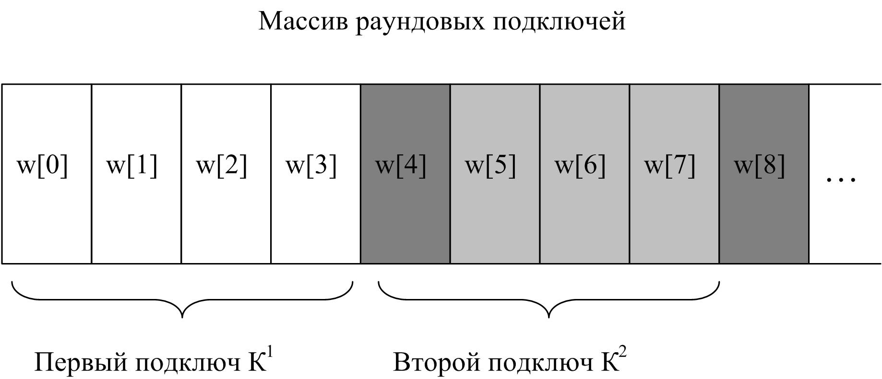
Алгоритм выработки ключей
Для слов, позиция которых кратна Nk перед операцией сложения по модулю два применяется преобразование к w[i-1], а затем еще прибавляется раундовая константа Rconst. Преобразование реализуется с помощью двух дополнительных функций: RotWord(), осуществляющей побайтовый сдвиг 32-разрядного слова по формуле {a0, a1, a2, a3} → {a1, a2, a3, a0}, и SubWord(), осуществляющей побайтовую замену с использованием S-блока функции SubBytes(). Значение Rconst[j] равно2^{j-1}. Значение w[i] в этом случае равно:
w[i] = SubWord(RotWord(w[i-1])) ⊕ Rconst[i/Nk] ⊕ w[i-Nk].
Раундовый ключ i получается из слов массива раундового ключа от W[Nbi] и до W[Nb(i+1)].

Slide 24
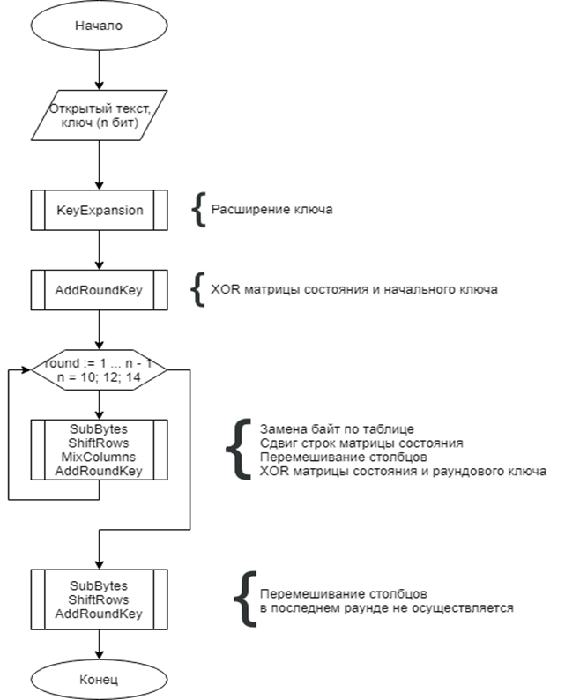
Функция зашифрования
Шифр Rijndael состоит:
из начального добавления раундового ключа;
N_{r – 1} раундов;
заключительного раунда, в котором отсутствует операция MixColumns

Slide 25
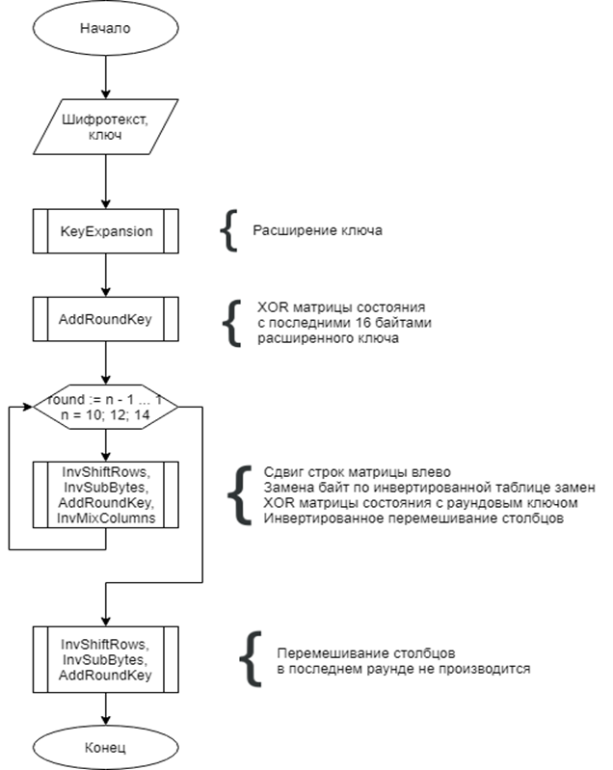
Функция дешифрования

Slide 26
Функция обратного дешифрования
Если вместо SubBytes(), ShiftRows(), MixColumns() и AddRoundKey() в обратной последовательности выполнить инверсные им преобразования, можно построить функцию обратного дешифрования.
При этом порядок использования раундовых ключей является обратным по отношению к тому, который используется при зашифровании.
Функция AddRoundKey() обратна сама себе, учитывая свойства используемой в ней операции XOR.
Для преобразования байта {xy} используется инверсный S-блок InvSubBytes
В преобразовании InvShiftRows последние 3 строки состояния сдвигаются вправо на различное число байтов. Строка 1 сдвигается на С1 байт, строка 2 – на С2 байт, и строка 3 – на С3 байт.
Значение сдвигов С1, С2 и С3 зависят от длины блока Nb.

Slide 27
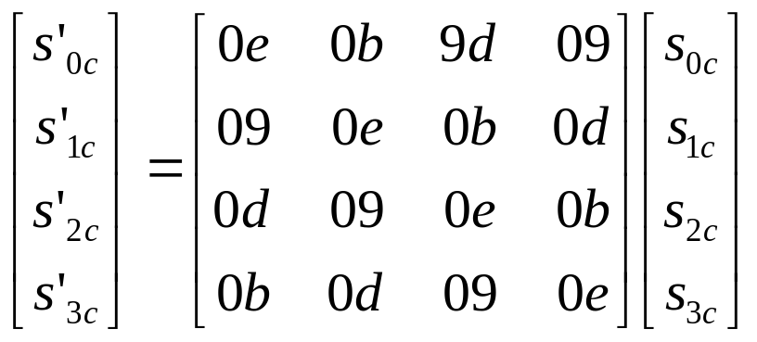
Функция обратного дешифрования
В преобразовании InvMixColumns столбцы состояния рассматриваются как многочлен над GF(2⁸) и умножаются по модулю x⁴+1 на многочлен g⁻¹(x), выглядящий следующим образом:
g⁻¹(x)={0b}x³+{0d}x²+{09}x+{0e}.
Это может быть представлено в матричном виде следующим образом:
В результате на выходе получаются следующие байты:
s’_{0c}=({0e}*s_{0c})⊕({0b}*s_{1c})⊕({0d}*s_{2c})⊕({09}*s_{3c}),
s’_{1c}=({09}*s_{0c})⊕({0e}*s_{1c})⊕({0b}*s_{2c})⊕({0d}*s_{3c}),
s’_{2c}=({0d}*s_{0c})⊕({09}*s_{1c})⊕({0e}*s_{2c})⊕({0b}*s_{3c}),
s’_{3c}=({0b}*s_{0c})⊕({0d}*s_{1c})⊕({09}*s_{2c})⊕({0e}*s_{3c}).

Slide 28
Последовательность преобразований в двухраундовом варианте Rijndael
Функция зашифрования двухраундового варианта Rijndael | Функция обратного дешифрования двухраундового варианта Rijndael | Эквивалентная функция прямого дешифрования двухраундового варианта Rijndael
AddRoundKey | AddRoundKey | AddRoundKey
SubBytes | InvShiftRows | InvSubBytes
ShiftRows | InvSubBytes | InvShiftRows
MixColumns | AddRoundKey | InvMixColumns
AddRoundKey | InvMixColumns | AddRoundKey
SubBytes | InvShiftRows | InvSubBytes
ShiftRows | InvSubBytes | InvShiftRows
AddRoundKey | AddRoundKey | AddRoundKey

